Slide 1
Apprends-moi à aider Module I, Leçon 1 : Définition des concepts, des formes et des types de communication
Project no: 2022-1-RO01-KA220-VET-000085029

Slide 2
01
Introduction à la communication
Définition, importance et processus de communication

Slide 3
Définition de la communication
La communication est le processus de partage d’informations, d’idées, d’émotions et de compétences par l’utilisation de symboles, de mots, de sons ou de comportements. Il implique un expéditeur, qui encode et transmet le message, et un récepteur, qui décode et interprète le message. Ce processus peut se produire sous diverses formes telles que verbales, non verbales, écrites et visuelles.

Slide 4
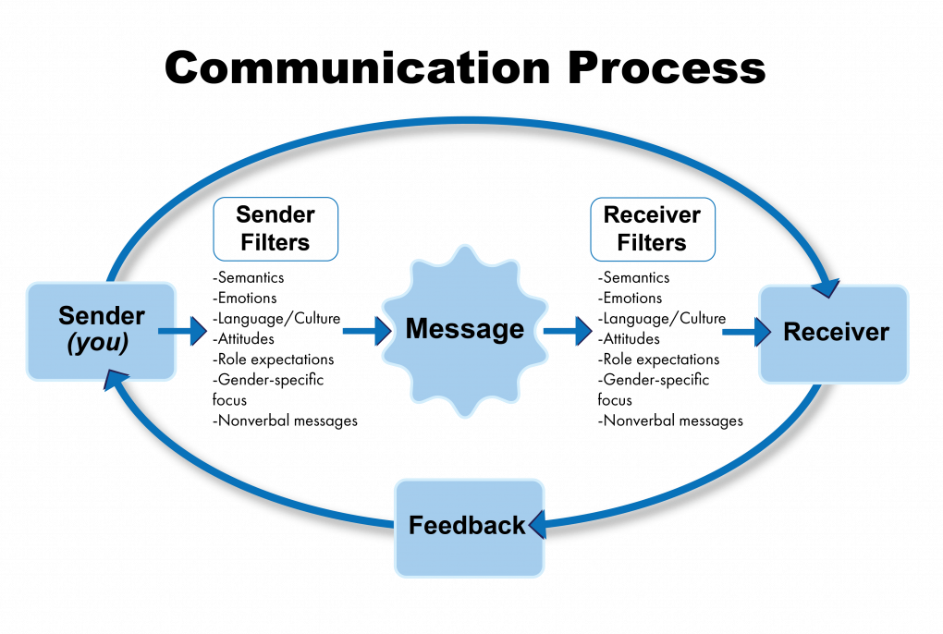
Le processus de communication
Il s’agit d’une interaction dynamique impliquant plusieurs éléments clés : Expéditeur - crée le message Message - informations, idées, réflexions partagées par l’expéditeur Support ou canal - moyen par lequel le message est transmis Récepteur - personne à qui le message est adressé Rétroaction - réponse du récepteur à l’expéditeur

Slide 5
02
Types et formes de communication
Types, formes et obstacles

Slide 6
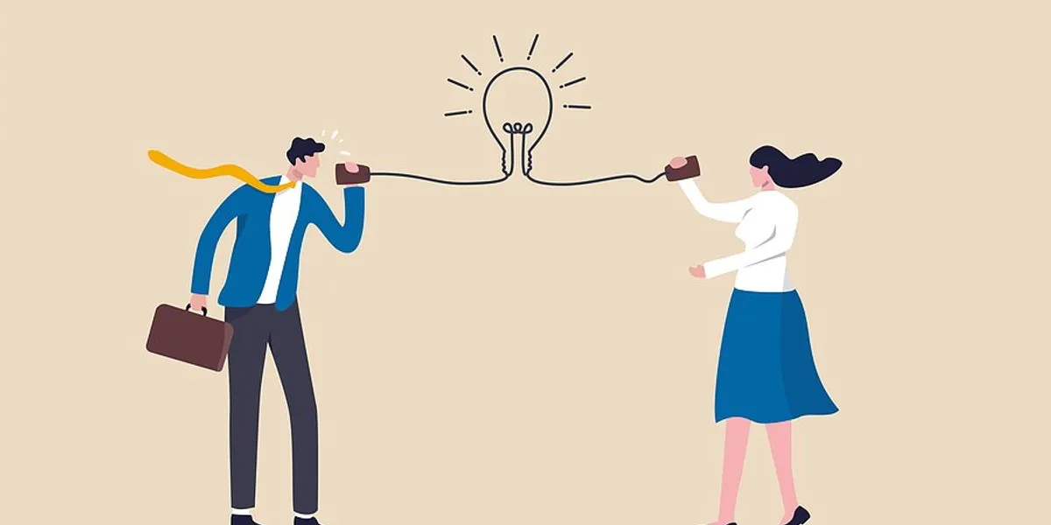
Types de communication
La communication verbale est l’utilisation de mots parlés ou écrits Communication orale - conversations en face à face, appels téléphoniques, vidéoconférences, présentations Communication écrite - courriels, lettres, rapports, notes de service, publications sur les médias sociaux

Slide 7
Types de communication
Communication non verbale : utilisation du langage corporel, des gestes, des expressions faciales, du contact visuel, de la posture, d’autres comportements physiques pour transmettre des messages Les moyens non verbaux de communication les plus connus sont la kinésie, la proxémie, l’haptique, la chronémique, le paralangage (qui est le ton, la hauteur et le volume de la voix).

Slide 8
Formes de communication
La communication peut prendre quatre formes : intrapersonnelle, interpersonnelle, publique et de masse. Communication intrapersonnelle pensées, discours intérieur, réflexions internes Communication interpersonnelle Direct, face à face entre deux ou plusieurs personnes

Slide 9
Formes de communication
Communication publique Lorsqu’une personne s’adresse à un large public - prise de parole en public, conférences universitaires ou émissions médiatiques
Communication de masse Diffusion de l’information auprès d’un large public, par le biais des médias de masse (télévision, radio, journaux, internet)

Slide 10
Obstacles à une communication efficace
Les obstacles à une communication efficace sont des obstacles ou des défis qui entravent l’échange réussi d’informations, d’idées, d’émotions ou de compétences entre des individus ou des groupes. Ces obstacles peuvent se manifester sous diverses formes et provenir de différentes sources, entravant la clarté, la compréhension et l’efficacité de la communication.

Slide 11
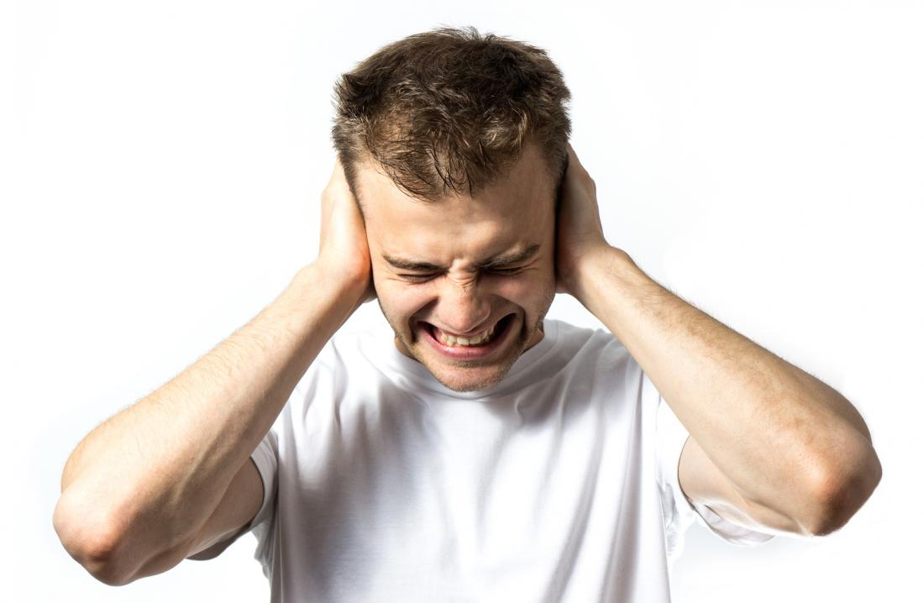
Obstacles à une communication efficace
Barrières physiques Bruit Distance Mauvais éclairage Problèmes techniques
Barrières psychologiques Stress Émotions Santé mentale Manque d’empathie

Slide 12
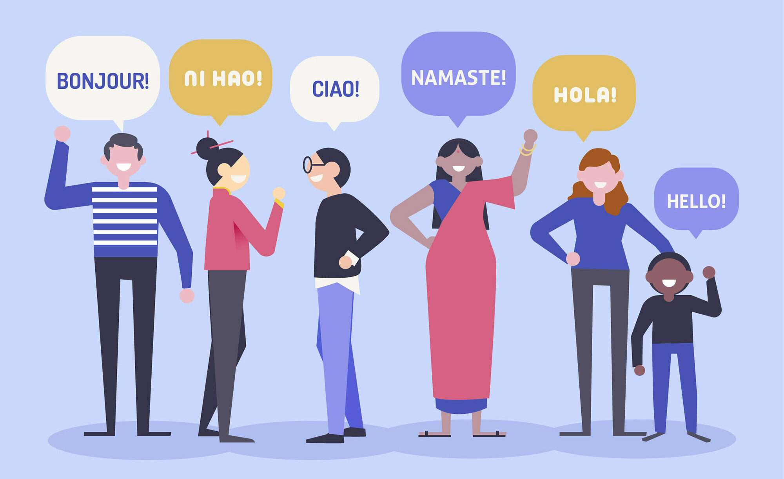
Obstacles à une communication efficace
Barrières linguistiques Ne pas partager une langue commune ou des niveaux de compétence différents dans une langue partagée. Le jargon, le langage technique ou la terminologie complexe peuvent créer des obstacles pour les personnes qui ne sont pas familières avec le vocabulaire spécialisé. Barrières culturelles Différences de valeurs, de normes, de croyances, de styles de communication, de coutumes sociales

Slide 13
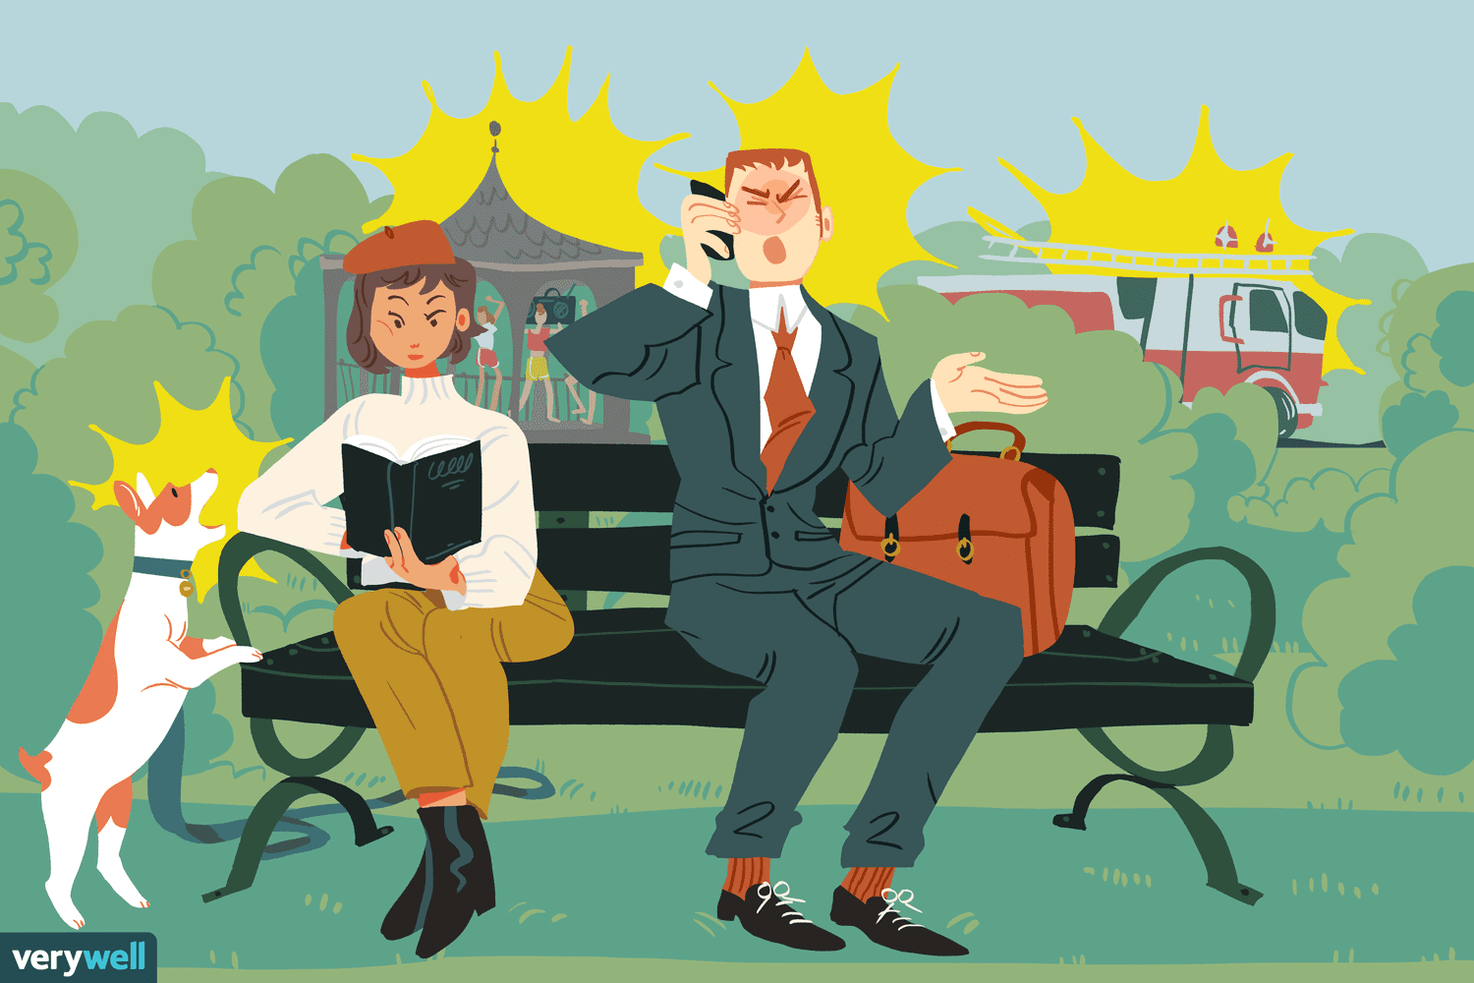
Obstacles à une communication efficace
Les obstacles perceptuels découlent de différences dans la façon dont les individus perçoivent et interprètent l’information Différences de perception sensorielle, de traitement cognitif et de biais, ou attention sélective

Slide 14
Pour surmonter ces obstacles, il est essentiel de tenir compte des défis particuliers auxquels sont confrontées les personnes handicapées. Par exemple, fournir des formats de rechange pour les documents de communication (p. ex., braille, gros caractères, enregistrements audio) peut aider à surmonter les obstacles physiques et perceptuels. Favoriser un environnement inclusif qui valorise la diversité et respecte les différences individuelles peut aider à réduire les barrières psychologiques et culturelles, en favorisant une communication plus claire et plus efficace.

Slide 15
03
Communication inclusive
Principes et impacts, défis, stéréotypes et engagement

Slide 16
Principes
Langage de la personne d’abord : c’est faire passer la personne avant sa condition. Dites « personne handicapée » plutôt que « personne handicapée ». Éviter les termes négatifs ou décroissants Utiliser des termes spécifiques et précis : Pour décrire un handicap, il est préférable d’utiliser des termes spécifiques et précis. Dites « personne atteinte de paralysie cérébrale » plutôt que « personne ayant des problèmes moteurs ». Cela permet d’éviter les généralisations et les inexactitudes. Respect des préférences individuelles : Il est important de respecter la façon dont les personnes handicapées préfèrent être orientées.

Slide 17
Impacts
Culturel et social : L’adoption d’un langage inclusif peut entraîner des changements positifs dans la perception des personnes handicapées au sein de la société. Il favorise l’acceptation et réduit la stigmatisation associée au handicap Psychologique et émotionnel : L’utilisation d’un langage inclusif peut améliorer le bien-être psychologique et émotionnel des personnes handicapées. Le fait de se sentir respecté et reconnu en tant qu’individu à part entière peut renforcer l’estime de soi et le sentiment d’appartenance. Politique et juridique : Un langage inclusif peut influencer les politiques et les lois. Un langage respectueux et précis dans les documents juridiques et les politiques publiques peut promouvoir l’égalité et les droits des personnes handicapées. Cela se reflète dans les lois anti-discrimination et les politiques d’accessibilité.

Slide 18
Exemples et défis
Dans la vie de tous les jours, l’utilisation d’un langage inclusif signifie être attentif aux mots que nous choisissons et à la façon dont nous les utilisons. Par exemple, au lieu de dire « arriéré mental », il faudrait dire « personne ayant une déficience intellectuelle ». Les médias jouent un rôle important dans la formation des perceptions du public. L’utilisation d’un langage inclusif dans les médias et la publicité peut aider à normaliser la diversité et à promouvoir une vision plus inclusive de la société. Par exemple, représenter les personnes handicapées dans des rôles positifs et variés plutôt que stéréotypés.

Slide 19
Exemples et défis
Les écoles et les universités devraient enseigner et promouvoir l’utilisation d’un langage inclusif pour aider à façonner une génération de personnes plus conscientes et plus respectueuses. Cela peut se faire par le biais de programmes de sensibilisation et d’inclusion. Malgré les avantages évidents d’un langage inclusif, des défis et des résistances subsistent. Certaines personnes peuvent être réticentes à changer de langage pour diverses raisons, notamment le manque de sensibilisation, l’habitude ou le désaccord avec le concept de langage inclusif. Il est essentiel d’aborder ces résistances avec patience et éducation, en expliquant l’importance d’un langage respectueux et inclusif.

Slide 20
Éviter les stéréotypes
Les stéréotypes sur le handicap peuvent être nuisibles et perpétuer des idées fausses. Une approche efficace pour éviter les stéréotypes consiste à utiliser un langage axé sur la personne, qui place l’individu avant son handicap, en mettant l’accent sur son humanité. Par exemple, le fait de dire « personne handicapée » plutôt que « personne handicapée » reconnaît que le handicap n’est qu’un aspect de l’identité d’une personne.

Slide 21
Éviter les stéréotypes
Demander aux individus leurs préférences et leurs besoins plutôt que de faire des suppositions favorise une communication respectueuse. Il est essentiel d’éviter les propos qui suscitent la pitié ou dépeignent les personnes handicapées comme impuissantes. Au lieu de cela, l’utilisation d’un langage responsabilisant qui respecte leurs capacités et leurs contributions favorise une image positive. Par exemple, plutôt que de dire « souffre de », il est plus respectueux de dire « vit avec » ou « a ».

Slide 22
Inciter les personnes handicapées à communiquer
Pour être efficace, il faut inclure activement les personnes handicapées dans les conversations et les processus décisionnels. Une façon d’améliorer l’engagement est de créer du contenu accessible. Il s’agit notamment de fournir des sous-titres pour les vidéos, d’utiliser un texte alternatif pour les images et de s’assurer que les documents sont compatibles avec les lecteurs d’écran, ce qui permet aux personnes handicapées de participer pleinement.

Slide 23
Inciter les personnes handicapées à communiquer
La fourniture d’informations sous différents formats répond à différents besoins. Il peut s’agir de documents imprimés, d’enregistrements audio, de braille et de formats numériques accessibles sur différents appareils. Pour promouvoir une participation inclusive, il faut encourager les personnes handicapées à participer à des discussions, des réunions et des événements, en veillant à ce que les lieux soient physiquement accessibles et à ce que des mesures d’adaptation telles que des interprètes en langue des signes ou des appareils fonctionnels pour malentendants soient disponibles.

Slide 24
Inciter les personnes handicapées à communiquer
Favoriser une culture de respect qui valorise la diversité et l’inclusion, encourage un dialogue ouvert sur les handicaps et offre aux personnes handicapées des plateformes pour partager leurs expériences et leurs points de vue. L’utilisation d’images inclusives dans les supports marketing, les sites Web et les médias sociaux permet de s’assurer que la diversité, y compris les personnes handicapées, est reflétée. La représentation est importante, et le fait de voir des images diverses aide à normaliser la présence des personnes handicapées dans tous les aspects de la vie.

Slide 25
04
Modèles et théories de la communication
Chomsky, Piaget

Slide 26
Chomsky
Construction théorique proposée par Chomsky dans les années 1960 pour expliquer la capacité biologique innée de l’homme à acquérir le langage Le dispositif d’acquisition du langage est un système neurologique précâblé dans le cerveau qui permet aux enfants d’apprendre et de comprendre rapidement le langage pendant leurs périodes critiques de développement

Slide 27
Chomsky
Les points clés de la théorie sont les suivants : Capacité innée : les enfants naissent avec une capacité inhérente d’acquisition du langage, qui est déclenchée par l’exposition au langage parlé. Grammaire universelle : Chomsky a proposé l’idée d’une grammaire universelle, un ensemble de règles structurelles communes à toutes les langues, que le LAD aide les enfants à reconnaître et à appliquer. Période critique : il y a une période critique au cours de la petite enfance où le DAL est le plus efficace, après quoi l’acquisition du langage devient beaucoup plus difficile.

Slide 28
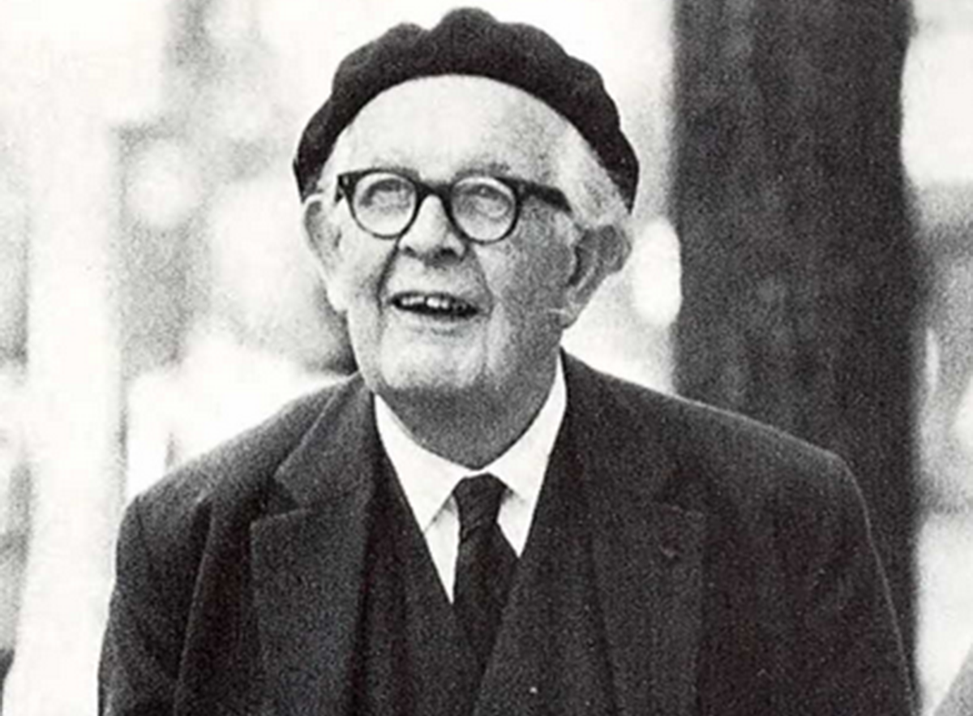
La théorie du développement cognitif de Piaget
Théorie sur la nature et le développement de l’intelligence humaine La théorie met l’accent sur le rôle actif des enfants dans la construction de leur compréhension du monde par l’interaction avec leur environnement Le développement cognitif se produit par des processus d’assimilation et d’adaptation. Au fur et à mesure que les enfants progressent dans ces étapes, leur capacité de compréhension et d’utilisation du langage devient plus sophistiquée.

Slide 29
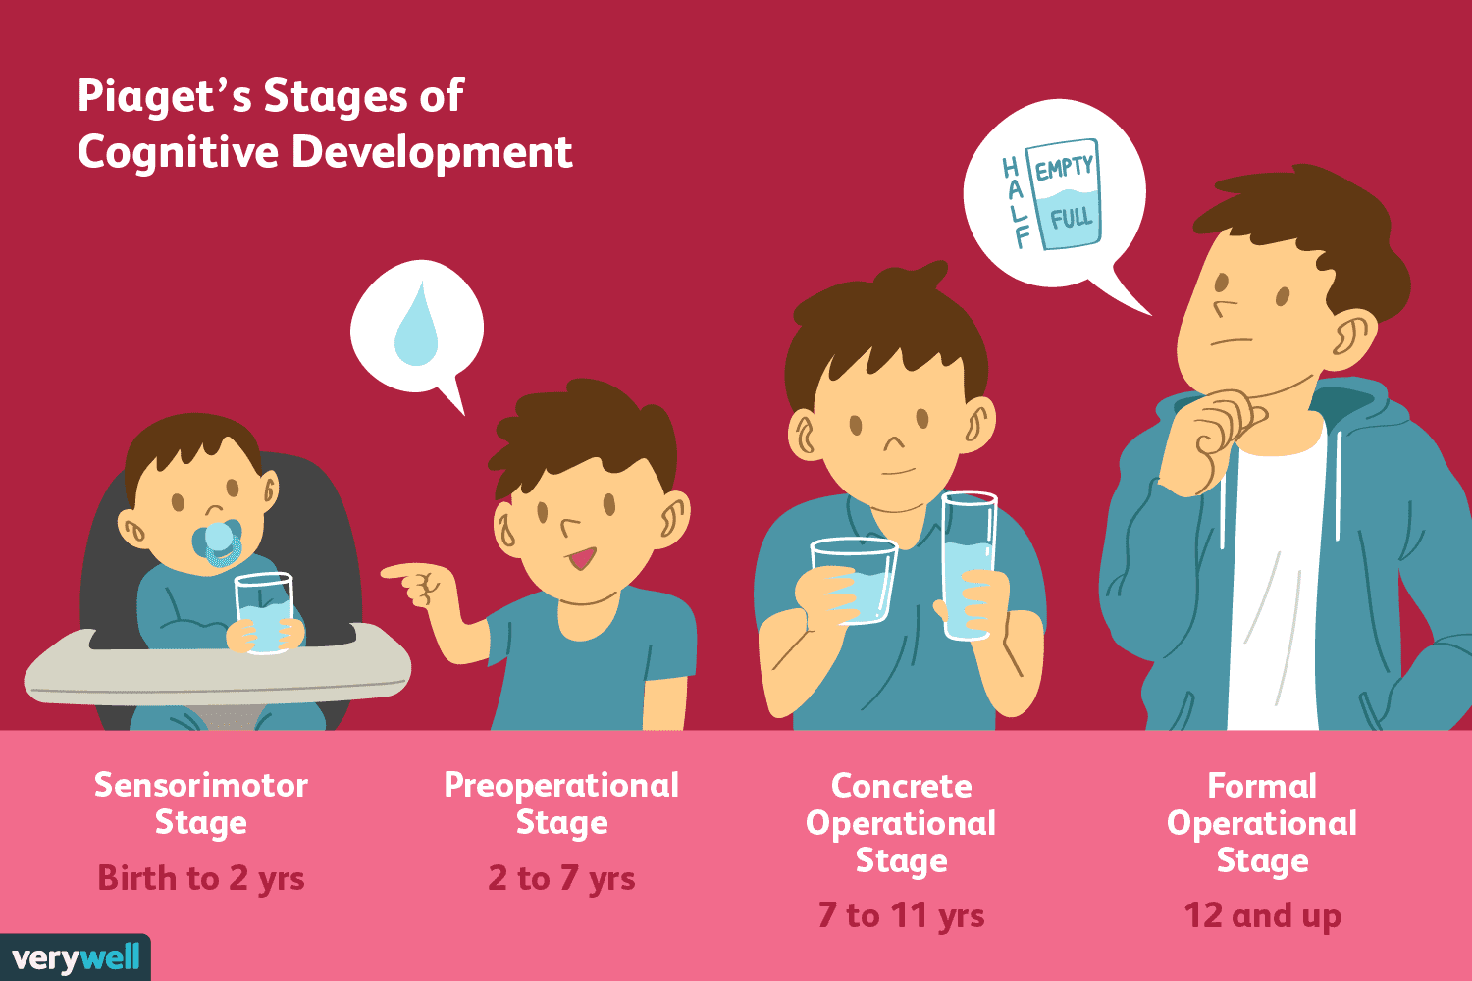
La théorie du développement cognitif de Piaget
La théorie met l’accent sur le développement des capacités cognitives comme base d’une communication efficace Sa théorie s’articule autour de quatre étapes du développement cognitif : Stade sensorimoteur Phase préopératoire Étape opérationnelle concrète Phase opérationnelle formelle

Slide 30
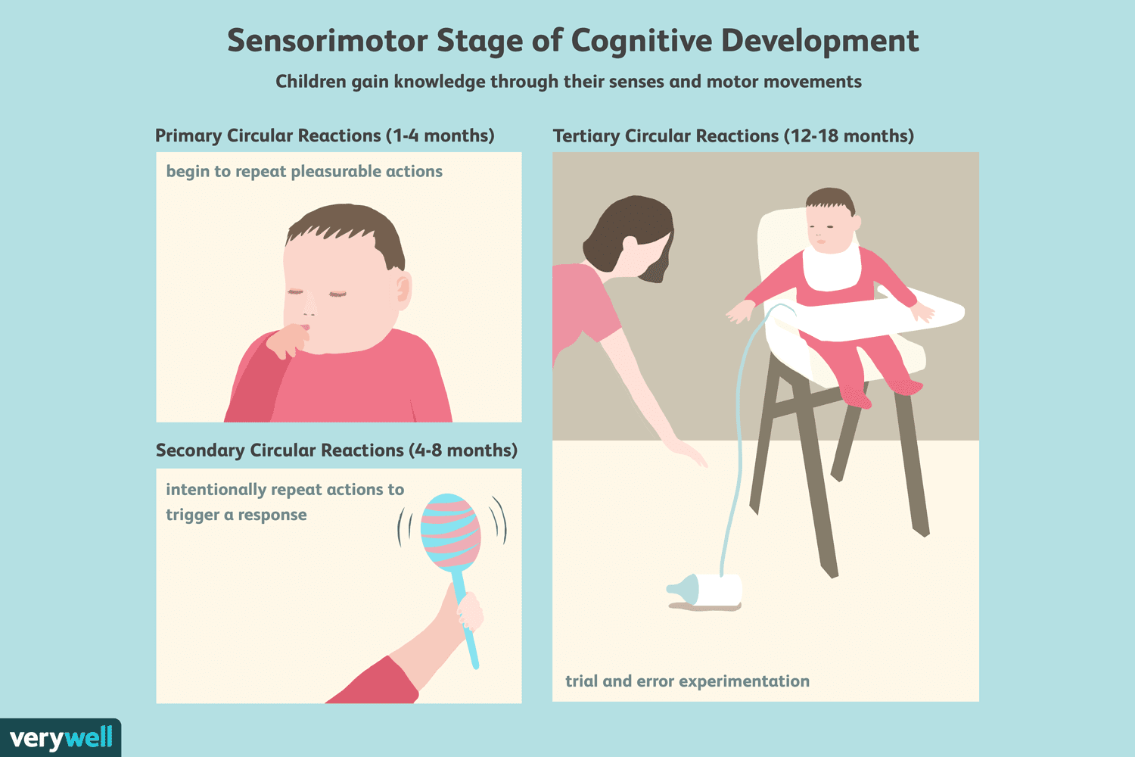
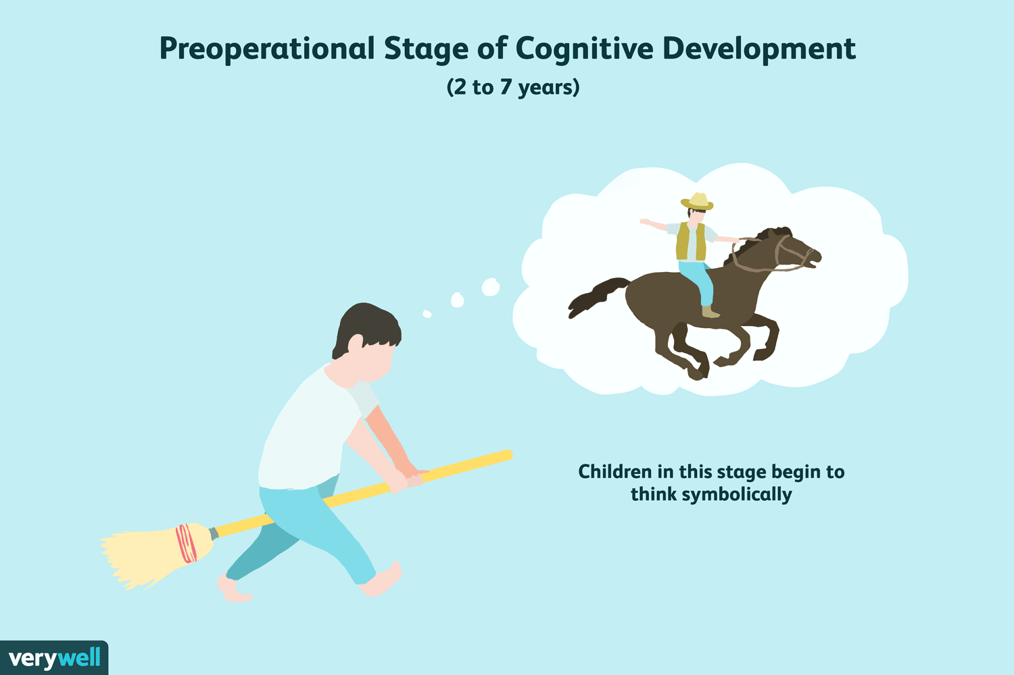
La théorie du développement cognitif de Piaget
Stade sensorimoteur (de la naissance à 2 ans) Par les sens et les actions Développer la permanence des objets Commencez à comprendre les relations de cause à effet
Phase préopératoire (2 à 7 ans) Plus compétent avec le langage et la pensée symbolique Lutte avec la logique et la compréhension du raisonnement concret Font souvent preuve d’égocentrisme

Slide 31
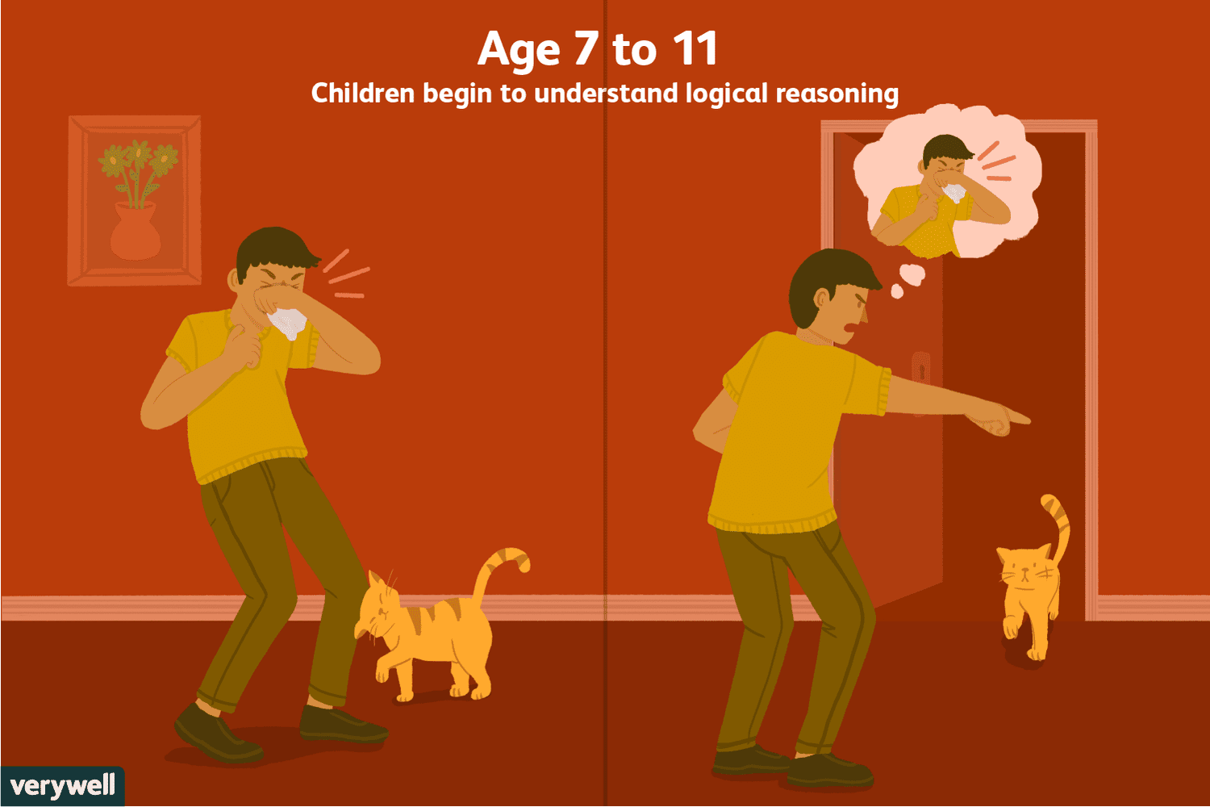
La théorie du développement cognitif de Piaget
Phase opérationnelle concrète (7 à 11 ans) Penser logiquement à des événements concrets Compréhension des conversations Peut effectuer un fonctionnement logique simple
Stade opérationnel formel (de l’adolescence à l’âge adulte) Capacités de pensée abstraite Penser logiquement à des concepts abstraits, formuler des hypothèses, s’engager dans un raisonnement déductif

Slide 32
05
Troubles neurologiques, développementaux et psychologiques
Troubles neurologiques, troubles du développement et facteurs psychologiques affectant la communication, les troubles de l’audition et de la parole

Slide 33
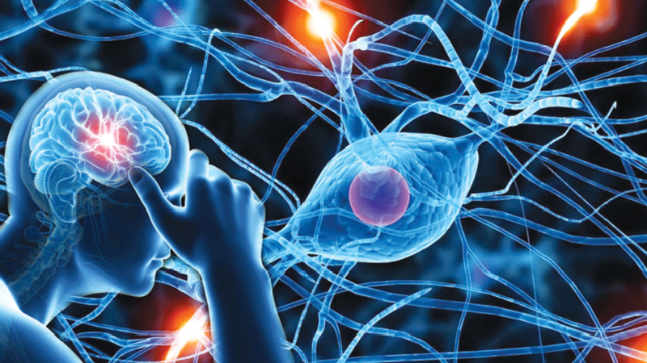
Troubles neurologiques affectant la communication
Les troubles neurologiques peuvent avoir un impact significatif sur les capacités de communication en affectant divers aspects de : Langue Discours Fonction cognitive Troubles neurologiques : Aphasie Dysarthrie Apraxie (de la parole) Traumatisme crânien Troubles cognitifs (comme la maladie d’Alzheimer et la démence)

Slide 34
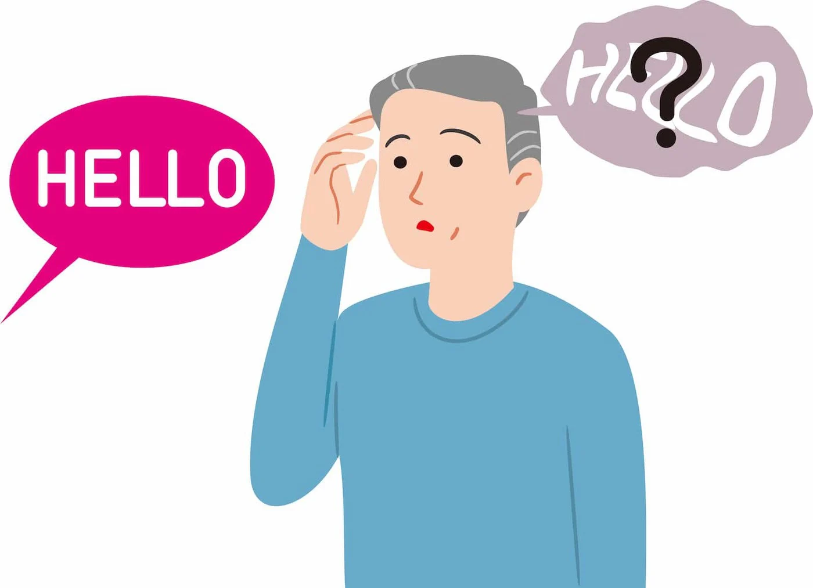
Troubles neurologiques affectant la communication
Aphasie Trouble du langage Nuit à la capacité de comprendre et de produire le langage, affectant la parole, l’écriture, la lecture, la compréhension Expressif (aphasie de Broca) : difficulté de production de la parole, compréhension préservée Réceptif (aphasie de Wernicke) : discours courant mais absurde et mauvaise compréhension

Slide 35
Troubles neurologiques affectant la communication
Dysarthrie Trouble moteur de la parole causé par des lésions des nerfs ou des muscles impliqués dans la production de la parole Peut résulter d’affections telles qu’un accident vasculaire cérébral, une lésion cérébrale, la maladie de Parkinson ou la sclérose en plaques Affecte la clarté, la force et la coordination des mouvements de la parole Conduit à des troubles de l’élocution ou à des troubles de l’élocution

Slide 36
Troubles neurologiques affectant la communication
Apraxie de la parole Entrave la capacité de planifier et d’exécuter les mouvements nécessaires à la parole Difficulté à initier correctement le son de la parole ou à séquencer les sons Erreurs d’élocution incohérentes, difficultés de production sonore et articulation déformée

Slide 37
Troubles neurologiques affectant la communication
Traumatisme crânien Selon la gravité et l’emplacement de la blessure, peut causer Aphasie Dysarthrie Troubles cognitifs Difficultés d’élocution Changements dans les compétences en communication sociale

Slide 38
Troubles neurologiques affectant la communication
Démence déclin progressif de la fonction cognitive causé par diverses affections, telles que la maladie d’Alzheimer, la démence vasculaire ou la démence à corps de Lewy Problèmes de recherche de mots Peut entraîner de la confusion et de la difficulté à comprendre un langage complexe

Slide 39
Troubles du développement affectant la communication
Les troubles du développement peuvent avoir un impact significatif sur les capacités de communication, affectant divers aspects de : Langue Discours Interaction sociale Troubles du développement : Trouble du spectre autistique Trouble spécifique du langage TDAH Troubles spécifiques de l’apprentissage Déficience intellectuelle

Slide 40
Troubles du développement affectant la communication
Trouble du spectre autistique caractérisé par des déficits dans la communication et l’interaction sociales, ainsi que par des intérêts restreints et des comportements répétitifs. Difficultés liées à la communication non verbale (contact visuel, gestes) et difficulté à comprendre les signaux sociaux et l’utilisation du langage dans des contextes sociaux Retard du développement du langage Écholalie

Slide 41
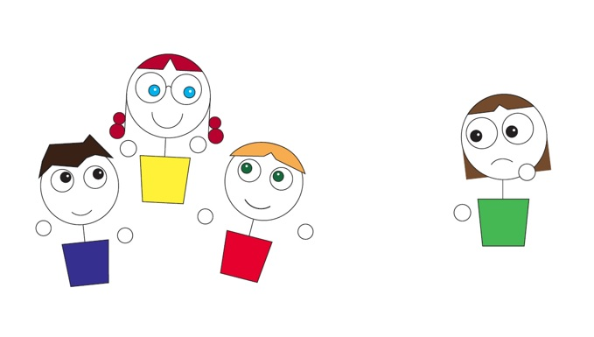
Troubles du développement affectant la communication
Trouble spécifique du langage Caractérisé par des difficultés d’acquisition du langage, malgré un développement cognitif typique et l’absence de troubles auditifs ou neurologiques Retard de la parole et du langage Vocabulaire limité Difficultés grammaticales, Défis de compréhension et d’expression

Slide 42
Troubles du développement affectant la communication
Trouble déficitaire de l’attention avec hyperactivité (TDAH) Difficulté à rester dans le sujet Interrompre les autres Réguler les interactions sociales Maintenir l’attention pendant la conversation Suivre les instructions Organiser leurs pensées Incompréhension dans les milieux scolaires et sociaux

Slide 43
Troubles du développement affectant la communication
Troubles spécifiques de l’apprentissage Lecture (dyslexie) Écriture (dysgraphie) Mathématiques (dyscalculie) Peut avoir un impact sur le traitement du langage, l’expression écrite et la compréhension, affectant les capacités de communication dans des contextes académiques et quotidiens

Slide 44
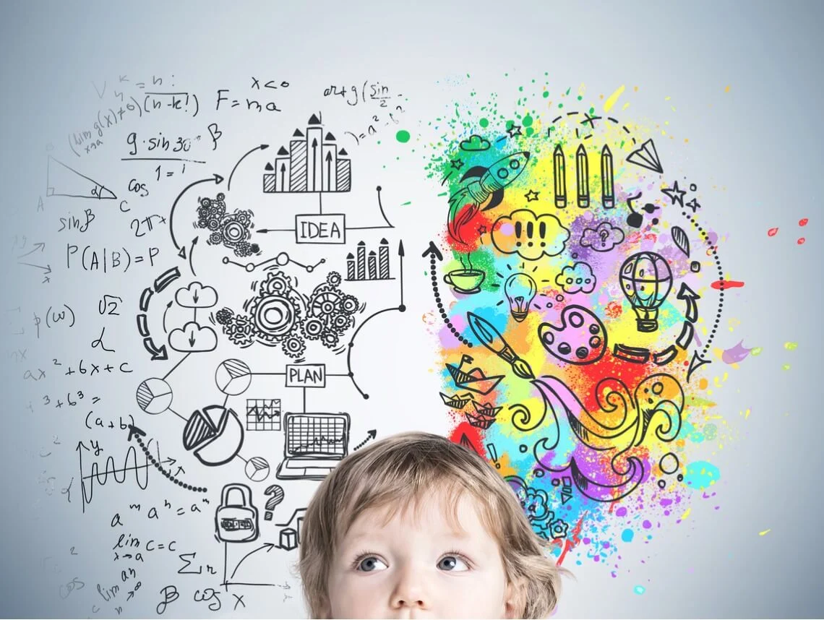
Troubles du développement affectant la communication
Déficience intellectuelle limitations importantes du fonctionnement intellectuel et du comportement adaptatif, qui ont souvent un impact sur les capacités de communication Retard du développement du langage Vocabulaire limité Difficulté à comprendre les concepts abstraits du langage Défis liés aux compétences en communication sociale

Slide 45
Facteurs psychologiques affectant la communication
Les facteurs psychologiques peuvent avoir un impact significatif sur les capacités de communication, entraînant des difficultés à exprimer les pensées et les émotions, à comprendre les signaux sociaux et à s’engager dans des interactions significatives avec les autres. Les personnes touchées par ces affections peuvent bénéficier d’interventions psychologiques ou d’une orthophonie. Facteurs psychologiques : Anxiété Mutisme sélectif Dépression Phobie sociale Stress

Slide 46
Facteurs psychologiques affectant la communication
Troubles anxieux Trouble d’anxiété généralisée (TAG), trouble d’anxiété sociale (TAS) ou trouble panique Difficulté à engager ou à maintenir des conversations, à s’exprimer clairement ou à parler en public en raison de la peur d’une évaluation négative, de l’embarras ou de la nervosité L’orateur peut avoir un discours rapide, bégayer et transpirer pendant la conversation

Slide 47
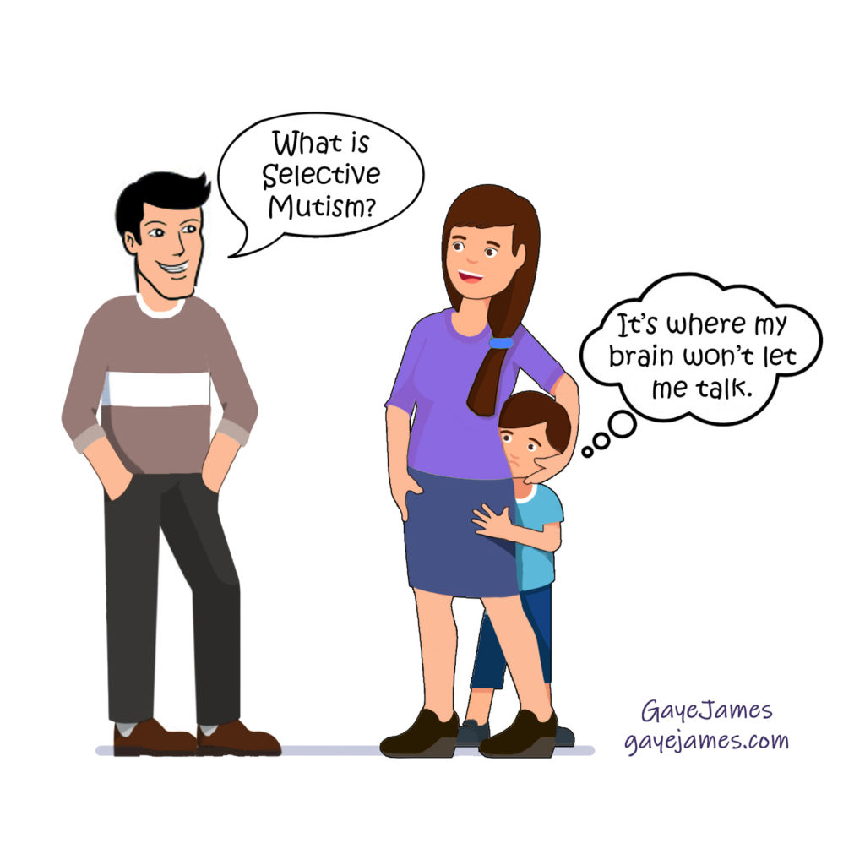
Facteurs psychologiques affectant la communication
Mutisme sélectif Incapacité à parler dans des situations sociales spécifiques (école, lieux publics) malgré la capacité de parler dans d’autres contextes Les enfants atteints de mutisme sélectif choisissent de ne pas parler en raison d’une timidité extrême, de l’anxiété ou de la peur des conséquences négatives

Slide 48
Facteurs psychologiques affectant la communication
Dépression Affecter la communication en provoquant des sentiments de tristesse, de désespoir et de faible estime de soi Difficulté à s’exprimer Transmettre des émotions Une voix monotone Discours limité Amorcer et soutenir des conversations

Slide 49
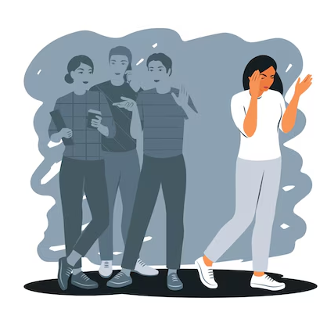
Facteurs psychologiques affectant la communication
Phobie sociale Trouble anxieux caractérisé par une peur intense ou un évitement des situations sociales en raison de la peur d’une évaluation négative ou de l’embarras. Anxiété extrême dans les contextes sociaux, conduisant à éviter de parler ou d’interagir avec les autres, à rougir, à trembler ou à maintenir un contact visuel

Slide 50
Facteurs psychologiques affectant la communication
Stress Peut causer un discours précipité, de l’irritabilité et des difficultés à traiter et à répondre à l’information

Slide 51
Troubles de l’audition et de la parole
Déficiences auditives Affectant la capacité de percevoir et de traiter efficacement l’information auditive Perte auditive de transmission, perte auditive neurosensorielle et perte auditive mixte Perte auditive de transmission Difficulté à entendre clairement les sons de la parole, surtout dans les environnements bruyants Difficulté à comprendre les conversations ou à suivre les instructions verbales en raison de la clarté et du volume réduits des sons entrants

Slide 52
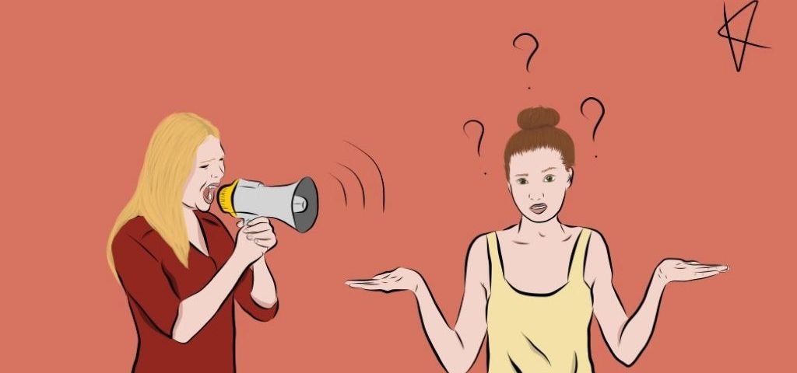
Troubles de l’audition et de la parole
Perte auditive neurosensorielle Difficulté à faire la distinction entre les sons de la parole ou à comprendre les conversations, en particulier dans les environnements bruyants Perte auditive mixte Difficulté à entendre les sons de la parole, à comprendre les conversations et à suivre des instructions verbales

Slide 53
Troubles de l’audition et de la parole
Troubles de la parole Affecter la production, l’articulation, la fluidité ou la qualité de la parole Bégaiement, apraxie de la parole, dysarthrie, troubles phonologiques, de l’articulation et de la voix Bégaiement Perturbations du flux de la parole (troubles de la fluidité), telles que des répétitions, des prolongations ou des blocs de sons et de syllabes Cela peut provoquer de l’anxiété à l’idée de parler et d’éviter de communiquer

Slide 54
Troubles de l’audition et de la parole
Apraxie de la parole Difficulté à planifier et à coordonner les mouvements nécessaires à la production de la parole Erreurs d’élocution incohérentes, difficulté à initier ou à séquencer les sons de la parole et difficultés à coordonner les mouvements articulatoires Dysarthrie

Slide 55
Troubles de l’audition et de la parole
Troubles phonologiques Modèles cohérents de substitutions, de suppressions ou de distorsions de sons qui affectent l’intelligibilité Troubles de l’articulation Difficulté à produire des sons de la parole avec précision en raison de problèmes de placement, de synchronisation ou de coordination des mouvements des lèvres, de la langue, du palais ou de la mâchoire Troubles de la voix Anomalies de la qualité, de la hauteur, de l’intensité sonore ou de la résonance de la voix qui ont un impact sur la communication

Slide 56
06
Conclusion et points clés

Slide 57
Une communication efficace est essentielle pour favoriser des liens significatifs, promouvoir la collaboration et atteindre des objectifs mutuels dans des contextes personnels, professionnels et sociétaux. En comprenant les principes, les processus et les défis de la communication, les individus peuvent améliorer leurs compétences en communication et naviguer plus efficacement dans les interactions interpersonnelles.

Slide 58
Nous vous remercions de votre attention !
Project no: 2022-1-RO01-KA220-VET-000085029

